Slide 1
Opbouw presentatie
• Bedrijf en omgeving;
• Bedrijfsfilosofie;
• Wat komt er op een melkveebedrijf af;
• INK model, de basis voor de MilQ2 aanpak;
• MilQ2 aanpak: Wat levert het mij op?
• Conclusies

Slide 2
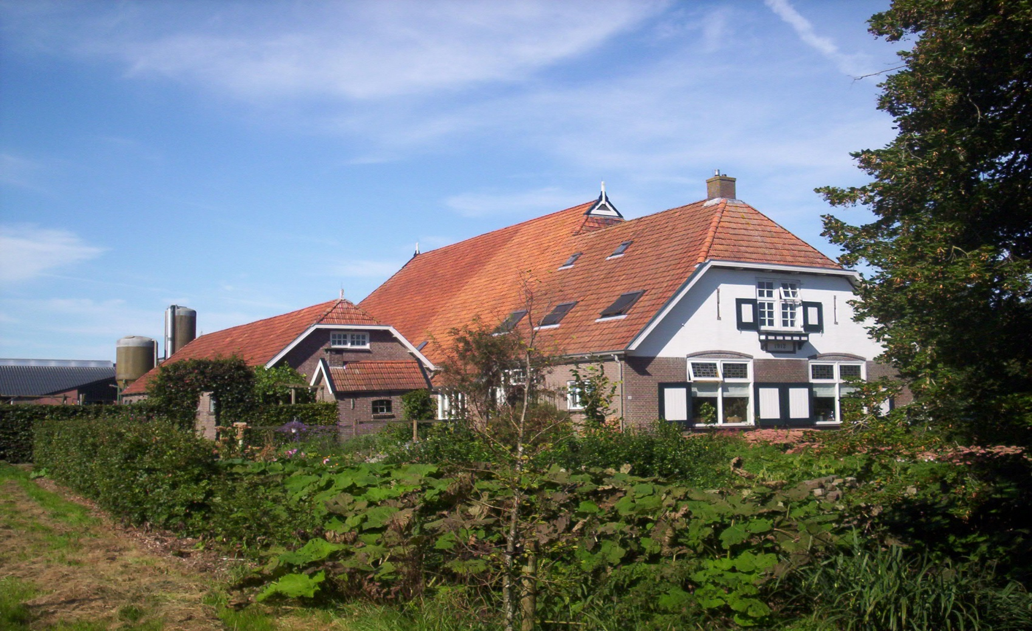

Slide 3
Bedrijfsfilosofie

Slide 4
Wat komt er op ons af
Aanpassen GLB
Maatschappelijke diensten
Natuur
ontwikkeling
Liberalisering wereld handel
Bestrijding dierziekten (o.a. salmonella, para tbc)
Mestbeleid
aanscherping normen
melkveebedrijf
Reductie Overige Broeikasgassen
Agro Convenant
E-besparing
Duurzame Energie
Mestscheiding
Afschaffen melkquotering
Verbetering dierwelzijn
o.a. reductie antibioticagebruik
overig
Veranderingen fiscale wetgeving

Slide 5
Doelstellingen
MilQ2
Ontwikkelen van een werkbaar managementinstrument waarmee een melkveehouder de bedrijfsvoering kan verbeteren.
Transparant maken van de bedrijfsvoering. Inzicht geven in waar de melkveehouder voor staat en op welke manier en met welke kwaliteit op het bedrijf geproduceerd wordt.
In overleg met de stakeholders de randvoorwaarden voor de melkveehouderij vaststellen.

Slide 6
Opbouw model
Gebaseerd op het INK- model:
9 velden:
4 prestatie velden met kritische succesfactoren (voor stakeholders);
5 management velden met prestatie indicatoren (voor veehouder).

Slide 7
Medewerkers
Bestuur en financiers
4 velden voor de stakeholders
Voor elk veld zijn Kritische Succes Factoren (KSF’en) geformuleerd
Klanten en leveranciers
Maatschappij
Controleren
INK Model

Slide 8
Stakeholders
die deelgenomen hebben
Royal Friesland foods
Dierenbescherming
Staatsbosbeheer
ANWB
Cr-Delta
KNMvD
Provincie Fryslân
ït Wetterskip
Rabobank
Regionale bank
Loonwerkers
Agrifirm

Slide 9
Leiderschap
Management van medewerkers
Management van processen
Strategie en Beleid
Management van middelen
Organiseren
5 velden voor de veehouder:
Voor elk veld zijn Prestatie Indicatoren (PI) geformuleerd
En voor elke PI management controlepunten
Plannen
Uitvoeren
INK Model

Slide 10
Prestatie-indicatoren Voer en Voedselveiligheid
ASPECT
INK KSF
Stakeholders
INK Prestatie indicatoren (selectie) voorwaarde: integraal
Norm Kengetal Waarden Aantoonbaar
Weging Projectteam Stakeholders Veehouders
Stake- holders Zuivel Klanten Leverancier Dienstverl.
Voer
en
Voedsel- veiligheid
GMP+ voerleveranties
3.8
GMP vervoer
3.9
GMP eigen teelt
3.6
Loop-, werk-, rij- en kruislijnen
2.8
Voermanagement
3.4
Bedrijfsbehandelplan
2.5
Certificering Zuivel
4.0
Breekpunt?
Ja / Nee

Slide 11
Prestatie indicator:
Voermanagement.
Management Controle Punten (Concept) Stakeholders Opstelling Fiat J/N
(KSF Voer en voedselveiligheid ► PI Voermanagement) Zuivel, klanten, leveranciers, dienstverleners Projectteam Stakeholders
MCP’s Voermanagement
Factor
Score
Norm
Gem.
Ruwvoerwinning en conservering leiden tot goede resultaten (uitslagen BLGG)
3.3
Geopende kuilen worden gecontroleerd op schimmels en broei
0
3.7
Broei en schimmeldelen komen aantoonbaar niet in het rantsoen
3.7
Voor alle diergroepen is de energie-, ruw eiwit- en mineralenbehoefte bekend.
2.8
Rantsoenen worden voor alle diergroepen berekend en dekken de behoefte.
3.8
Voergang en voergoot zijn voor rantsoenverstrekking bezemschoon
3.2
Alle dieren kunnen het rantsoen (naar behoefte) opnemen
2.8
Voor (vervangend) personeel zijn duidelijke voerinstructies actueel beschikbaar
3.2
Rantsoen wordt niet verontreinigd door huisdieren
3.7
PI Voermanagement Totaal t.o.v. de norm
3.36
Opmerkingen

Slide 12
Prestatie indicator:
Bedrijsbehandelplan
Management Controle Punten (Concept) Stakeholders (KSF Verantwoord en voedselveilig produceren
► PI Bedrijfsbehandelplan) Zuivel, klanten, leveranciers, dienstverleners
MCP’s Bedrijfsbehandelplan
Factor
Score
Norm
Gem.
Bedrijfsbehandelplan voorziet in de beschrijving van (vervolg)
2
Behandelplan overige aandoeningen
0
2.7
Behandelplan droogzetten
3.5
Behandelprotocol standaard verrichtingen dierenartsen
2.5
Behandelprotocol hormonen i.v.m. vruchtbaarheidsstoornissen
2.5
Behandelprotocol antiparasitica
2.5
Protocol wachttijden gebruik diergeneesmiddelen
3.7
Calamiteitenplan uiergezondheid / celgetalbewaking
2.2
Calamiteitenplan Klauwgezondheid
1.2
PI Bedrijfsbehandelplan Totaal t.o.v. de norm
2.1
Opmerkingen

Slide 13
Leiderschap
Management van medewerkers
Management van processen
Medewerkers
Bestuur en financiers
Strategie en Beleid
Klanten en leveranciers
Management van middelen
Maatschappij
Organiseren
Resultaat
Verbeteren en vernieuwen
Plannen
Uitvoeren
Controleren
Aktie
INK Model

Slide 14
INK Model Milq2
Leiderschap
- Risicoinventarisatie / evaluatie - Werken volgens wettelijke eisen - Bijdrage van leveranciers en dienstverleners aan voer- en voeselveiligheid bij productie - Kwaliteitseisen zuivel
Management van co- makers
- GMP+ Voerleveranties,
Transport en Eigen teelt - Loop-, werk, rij-, en kruis-
lijnen
- Milieubeschermende maatregelen t.a.v grond-, drink- en oppervlaktewater
- Beheersplan Natuur en Landschap
- Zo gesloten mogelijke mineralen kringloop
- Bemesting binnen richtlijnen - Huisvesting, klimaat en voermanagement
gericht op dierwelzijn, voer- en voedselveiligheid en diergezondheid.
- Verantwoord medicijn- gebruik volgens aanwezig bedrijfsbehandelplan. - Gezonde jongveeopfok
- Onderhoud installaties, werktuigen, machines en gebouwen. - Produceren in contact met omgeving - Liquiditeitenplanning - Investeringsplan - Financieel betrouwbaar zijn
Management van processen
- Rendement - Arbeidsvreugde - Zekere werkgelegen- heid
- Gezond /Veilig werken
Succes bij mede-werkers en co-makers
- Rendement - Voldoen aan wet- en regelgeving
- Bedrijfsplan
- Persoonlijke visie en ambitie in bedrijfsplan
- Genereren van voldoende reserveringscapaciteit en bruto-overschot
- Werken volgens wettelijke eisen
- Certificering Zuivel
- Transparante bedrijfsvoering
- Milieubeschermende maatregelen
- Beheerplan Natuur en Landschap
- Ondernemen in en met de omgeving - Scholing en training
- Continu verbeteren - Tijdig en geheel voldoen aan I&R en bijhouden
bedrijfsregister
Succes bij bestuur en financiers
- Geschreven bedrijfsplan - Bruto overschot - Reserveringscapaciteit - Diergezondheid en dierwelzijn - Voedselveilige productiewijze - Ecologische duurzaamheid milieu en natuur
- Veilig, verantwoord en bevoegd werken.
Strategie en beleid
-Verantwoord en voedselveilig produceren
- Voer en voedselveiligheid
- Transparante bedrijfsvoering
Succes bij klanten en
Leveranciers
- Maatschappelijk verantwoord ondernemen
- Milieubescherming - Natuur- en landschaps- beheer
- Diervriendelijke productie op basis van dierwelzijn en diergezondheid
- Staat van onderhoud gebouwen, machines en werktuigen.
- Cashflow - Verantwoorde medicijn- toepassing - Actuele dieradministratie - Sturen op feiten en kengetallen
Succes bij maatschappij
Management van middelen
Prestatie indicatoren
Kritische Succes Factoren
Verbeteren en ontwikkelen
Deelname studiegroepen Bedrijfsinventarisatie Second opinion Positiebepaling Sturen en controleren op basis van feiten, cijfers en kengetallen

Slide 15
Resultaten voor een bedrijf

Slide 16
Verbeteracties
plan
Bedrijfsvoering
aktie
doe
controleer
Borging 2
Borgen
Verbeterplannen en -acties
Positiebepaling
Borging 1
Inventarisatie
Quick Scan

Slide 17
Werking in de praktijk
• Inventarisatie;
• Resultaten;
• Bespreken resultaten en vaststellen verbeterpunten;
• Opstellen plan van aanpak voor een of meer verbeterpunten;
• Monitoren resultaten;
• Tweede inventarisatie.

Slide 18
Ervaringen uit pilot (1)
Melkveehouder krijgt goed inzicht op welke punten in de bedrijfsvoering er risico’s zitten en waarom;
Melkveehouder weet waaraan hij/zij moet werken om risico’s te beperken, afwijkingen te voorkomen en dus de bedrijfsresultaten te verbeteren;
Melkveehouder bepaalt zelf met welke onderdelen hij/zij aan de slag gaat;

Slide 19
Ervaringen uit pilot (2)
Melkveehouder kan aan derden laten zien op welk niveau hij/zij risico’s neemt voor de produktie van melk;
Melkveehouder krijgt via één kanaal alle eisen die aan bedrijfvoering gesteld worden in beeld;
Melkveehouder weet dat de eisen in overleg met stakeholders zijn opgesteld. Een overleg waarin wensen en praktische mogelijkheden goed naast elkaar worden gezet

Slide 20
Meerwaarde
MilQ2
Managementinstrument
brengt verbeterpunten bedrijfsvoering integraal in beeld
nodigt uit tot keuzes
directe advisering voor de juiste aanpak en uitvoering
Transparant
Toont waarin bedrijf voldoet aan maatschappelijke eisen
Kwaliteitsborgingsysteem voor zuivelverwerkers
MVO-analyse stakeholders (banken)
Stakeholders
landelijk uniforme definities

Slide 21
Conclusies
• Geeft integraal beeld van gehele bedrijf
Maakt bedrijfsprocessen transparant en pro-spectief
Geeft mogelijkheid tot stapsgewijs verbeteren!
• Duurzaamheid in samenspraak met omgeving
• Regelgeving: MilQ2 geeft rust bij de veehouder
• Onafhankelijk

